Slide 1
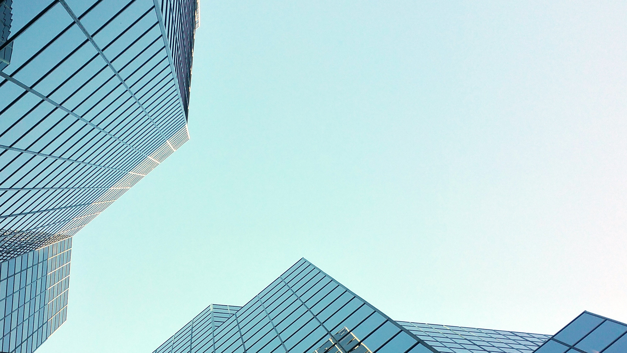
로빛 20기 인턴 현창석, 모시온
C++ & Qt Project

Slide 2
• 목차
1. 프로젝트 소개 2. 알고리즘 설명 3. 마무리 - 제작 동기 - 역할 - 게임 시나리오 - 게임 ui 구성 && 맵 구현
- 아이템 - 예외처리

Slide 3
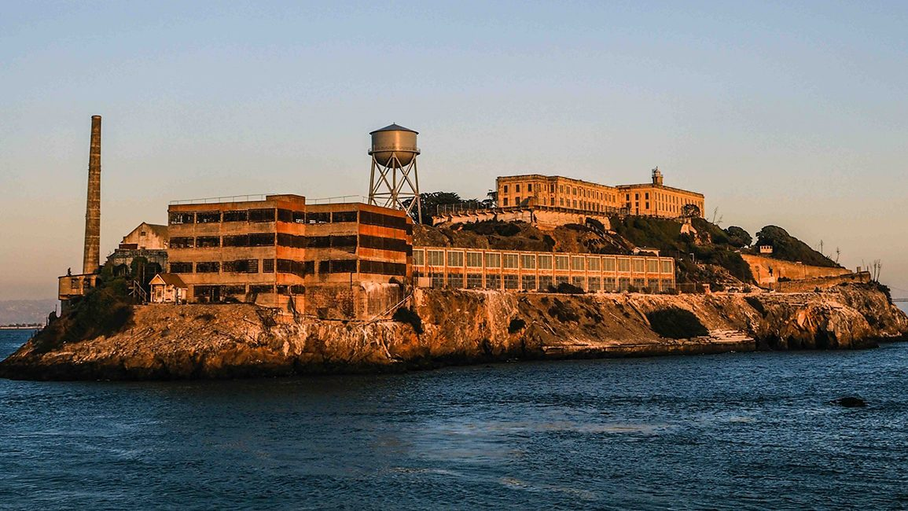
1. 프로젝트 소개
-제작 동기
Alcatraces Arena
제가 어렸을 적에 파밍을 통해 아이템을
획득하고 상대방과 배틀하는 게임을
즐겨했었습니다.
상황에 알맞는 아이템 관리, 전략적인
요소가 큰 재미로 다가와 프로젝트에서
위 요소를 잘 반영한 게임 장르 ‘배틀로얄’을 QT와 C++로 결합한 저희 조만의 게임을 계획하게 되었습니다
배틀로얄의 특징에 따라 앞서 소개 드릴
게임 제목을 감옥 “알카트라즈”에서
영감을 받아 작명하였습니다.

Slide 4
- 게임 시나리오
제한된 공간
생존할 수 있는
단 한 사람
살아남기 위해
아이템을 써라!
시간이 없다!
전략을 선택하라
GOOGLE SLIDES
POWERPOINT
CANVA
랜덤 배치 장애물
내용을 알 수 없는
아이템!
점점 다가오는 자기장
숨겨져있는 부술 수
없는 장애물!
선택가능한 맵 크기
호스트, 게스트 선택

Slide 5
2. 알고리즘 설명
-역할
현창석
아이디어 제공, 키보드 이동, 공격 및 아이템 사용 알고리즘 제작 + 전체 로직 구현
모시온
UI 구상 및 제작, 지도 작성, 예외 처리 + 전체 로직 구현

Slide 6




- 아이템
기절 아이템
상대방 스턴
연막 아이템
시야 차단
좌우 반전
조작 역전
유도탄
A* 알고리즘

Slide 7
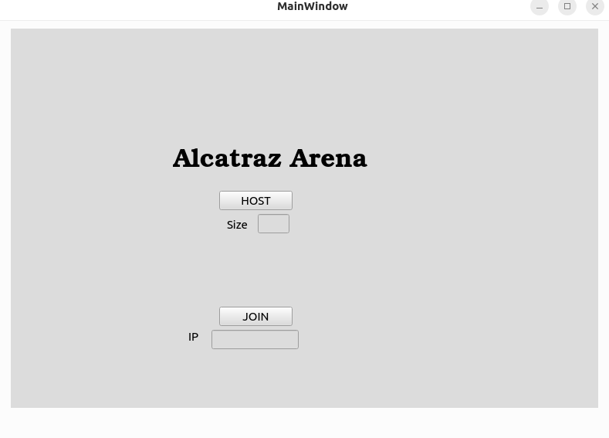
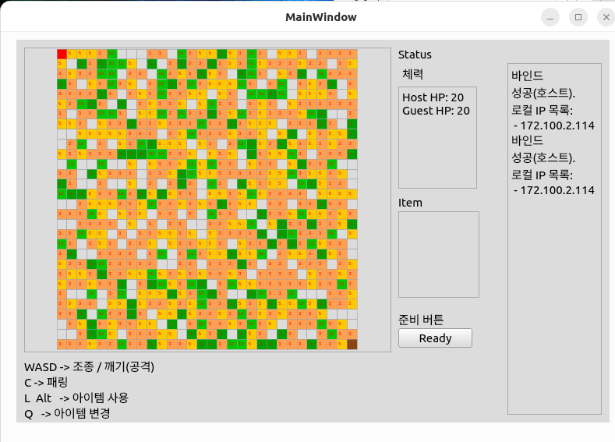
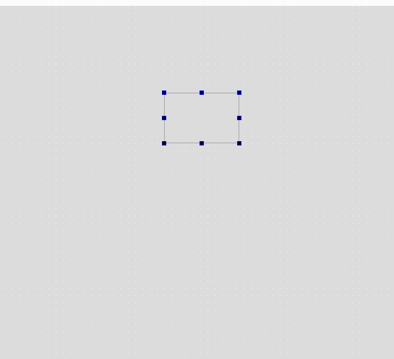
-게임 UI 구현 및 맵 구현
1.
2.
종료 화면
1.
2.
3.
메인화면
플레이 화면
3.
종료 화면
서버 호스트 참가 기능
랜덤 배치 장애물
아이템 사용을 통한
실시간 배틀

Slide 8
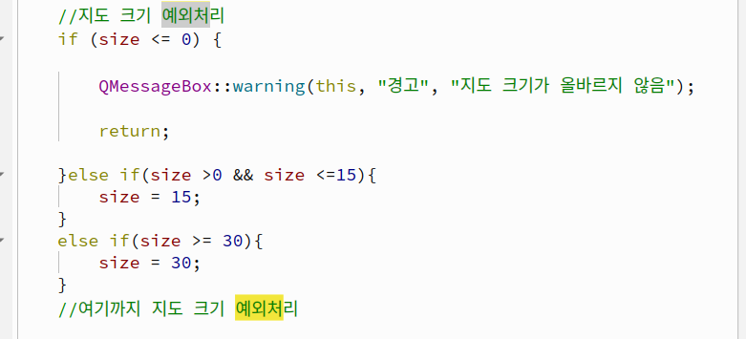
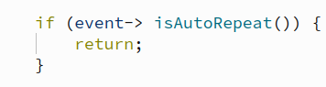
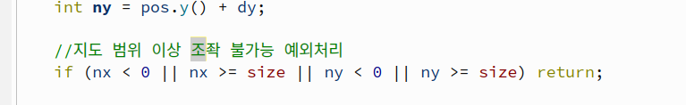
- 예외 처리
지도 크기 지정
키보드 연속입력 제한
플레이어의 지도 구속

Slide 9
3. 마무리
두 명이 함께 같은 프로그램을 개발하면서, 로직과 변
수명 등 통일해야 하는 부분이 많다는 것을 경험했다.
이 과정에서 주석을 체계적으로 활용하는 것이 코드 이해와 협업에
매우 중요하다는 것을 깨달았고, 앞으로 협업과 유지보수가 가능한
코드를 작성하는 습관을 가져야겠다고 느꼈다.

